Slide 1



Математичний калейдоскоп
Ковельський фаховий медичний коледж

Slide 2


Розумова розминка

Slide 3
Питання
для команди «Невгамовні»

Slide 4
1. Яку фігуру, пов’язану з одним із семи чудес світу вивчають у математиці?
(піраміду)

Slide 5
2. Слово «геометрія» означає..
(землемірство)

Slide 6
3. У якій країні жив Евклід ?
(Ст. Греція)

Slide 7
4. Буває і великий, і малий. Ним карають у дитинстві. Іноді буває прямий, досить часто тупий, але переважно гострий.
(кут)

Slide 8
5. Хто з великих математиків брав участь у кулачному бою на 58 олімпіаді,яка проходила в 548 р до н.е?
(Піфагор)

Slide 9
6. Хто є автором твору «Начала»?
(Евклід)

Slide 10
7. Хто з математиків склав таблицю простих чисел?
(Ератосфер)

Slide 11
8. Назвіть прізвище ученого,якого вважають батьком сучасної алгебри.
(Вієт)

Slide 12
9. Яка основна професія Льюїса Керрола, автора повісті-казки «Аліса в країні чудес»?
(математик)

Slide 13
10. Яка національність Піфагора?
(грек)

Slide 14
Питання для команди
“Магія”

Slide 15
1. Кому належать слова: «Математика – гімнастика розуму»?
(Суворов)

Slide 16
2. Назвіть слово, що в перекладі з грецького означає «струна».
(хорда)

Slide 17
3. Що таке арифметика?
(наука про числа)

Slide 18
4. Який математик не любив знаходити корені квадратного рівняння, використовуючи дискримінант?
(Вієт)

Slide 19
5. У якому давньогрецькому місті народився Евклід?
(Афіни)

Slide 20
6. Коли ми дивимось на цифру 2, а кажемо 10?
(Коли хвилинна стрілка
годинника вказує на цифру 2.)

Slide 21
7. Що спільного між теоремою і театром
(Теорема - від грецького: спостерігаю, розглядаю)

Slide 22
8. Назва праці Якоба Бернуллі, що з'явилася як доповнення до підручника геометрії його батька. У перекладі українською означає «додаток».
(Апендикс)

Slide 23
9. Назва якого геометричного тіла походить від грецького слова, що в перекладі означає соснова шишка?
(конус)

Slide 24
10. Він вчився в сільській школі дуже погано, і невідомо як би склалася його доля. Коли б не випадок який з ним відбувся в школі. Хтось з однолітків під час конфлікту побив хлопця. Він дуже страждав від того, що не може помститися, оскільки кривдник був набагато сильніший. Тоді хлопець вирішив перевершити суперника в навчанні. Незабаром, вчителі і директор визнали його кращим учнем.
(Ісаак Ньютон)

Slide 25
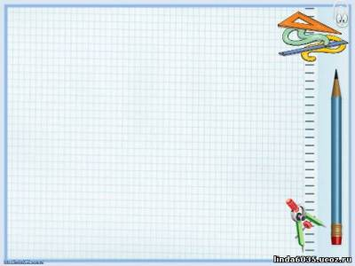

Математичний художник

Slide 26
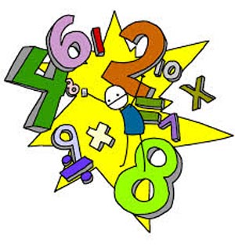
Час 3 хвилини
3 minutes
End
Notes:
This ‘sand timer’ will start on a mouse click anywhere on the slide. The ‘sand’ will drain from the top section to the lower section and when completed will show the word ‘End’.
To change the timings of this timer, you need to enter the animation settings, and change the timings for the Isosceles Triangles. There will be 2 that need changing (to the same amount) – one animates the top triangle emptying, whilst the other animates the bottom triangle filling.
When you change the timings these have to entered as a number of seconds.

Slide 27


ВІКТОРИНА

Slide 28


Пантоміма

Slide 29
Слова для команди “Невгамовні”

Slide 30
1. Ромб

Slide 31
2. Число

Slide 32
3. Знаменник

Slide 33
4. Паралельні прямі

Slide 34
5. Конус

Slide 35
6. Циркуль

Slide 36
7. Медіана

Slide 37
8. Абсциса

Slide 38
9. Задача

Slide 39
10. Алгебра

Slide 40
Слова для команди “Магія”

Slide 41
1.Багатокутник

Slide 42
2. Вектор

Slide 43
3. Чисельник

Slide 44
4. Перпендикулярні прямі

Slide 45
5. Транспортир

Slide 46
6. Висота

Slide 47
7. Куля

Slide 48
8. Ордината

Slide 49
9. Рівняння

Slide 50
10. Геометрія

Slide 51


Математичні ребуси

Slide 52

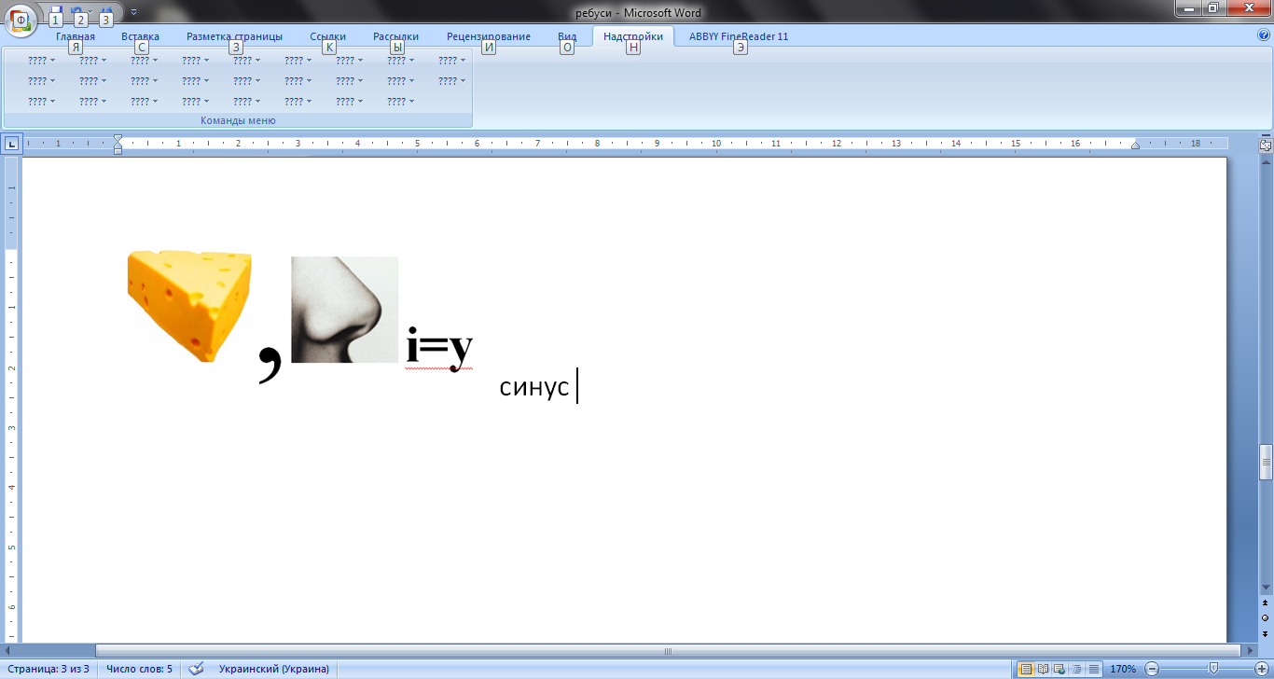

Slide 53

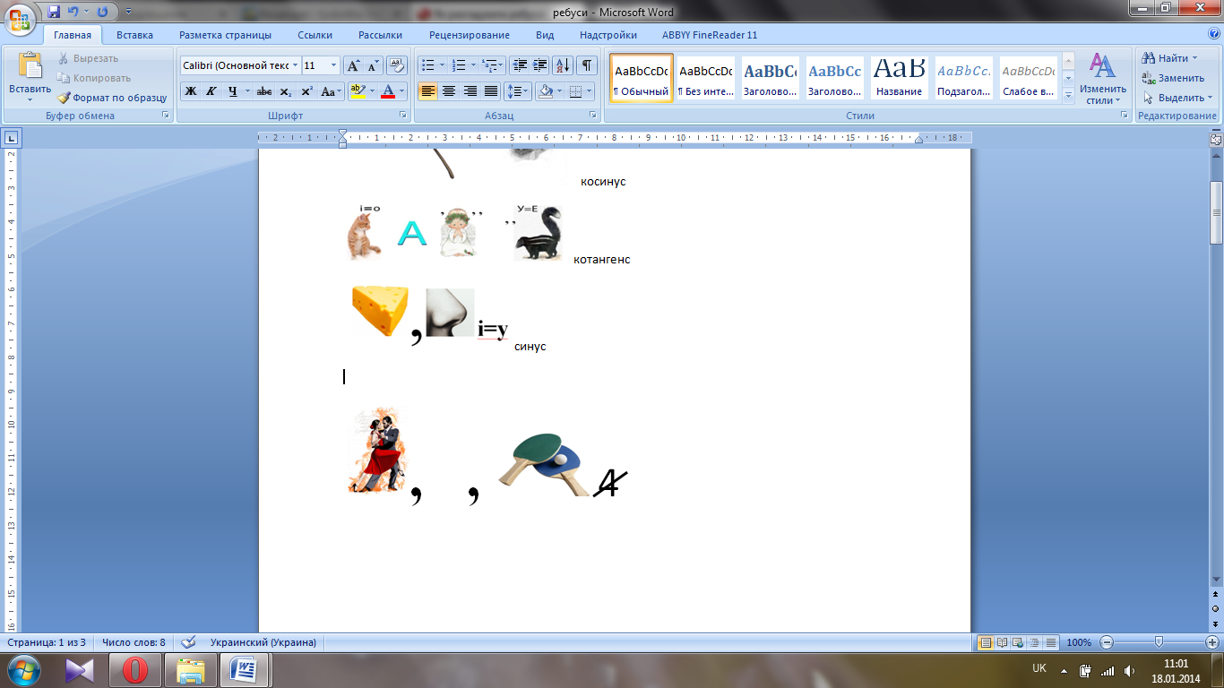

Slide 54

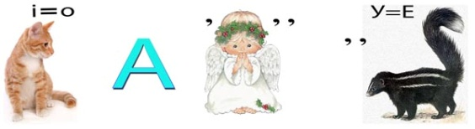

Slide 55

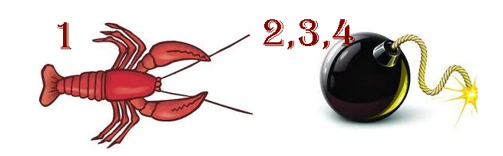

Slide 56
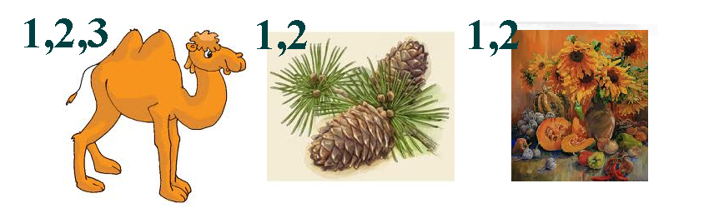

Slide 57

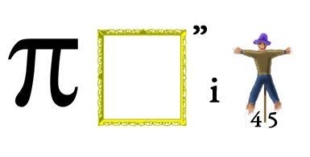

Slide 58



Slide 59


Slide 60




Музичний конкурс

Slide 61
3 хвилини
3 minutes
End
Notes:
This ‘sand timer’ will start on a mouse click anywhere on the slide. The ‘sand’ will drain from the top section to the lower section and when completed will show the word ‘End’.
To change the timings of this timer, you need to enter the animation settings, and change the timings for the Isosceles Triangles. There will be 2 that need changing (to the same amount) – one animates the top triangle emptying, whilst the other animates the bottom triangle filling.
When you change the timings these have to entered as a number of seconds.

Slide 62
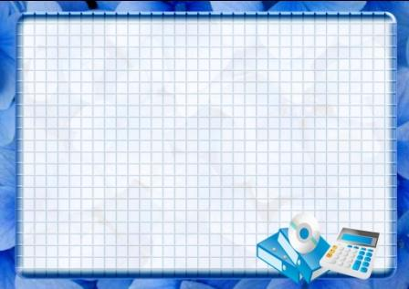
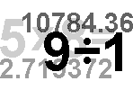


Прикладний конкурс

Slide 63
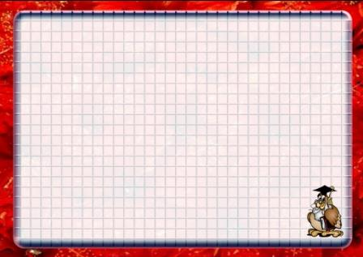
Завдання 1
Розрахуйте кількість сухої речовини для приготування 10 кг 25% розчину магнію сульфату.
Відповідь: для приготування 10 кг 25% розчину магнію сульфату потрібно відважити 2,5 кг магнію сульфату.

Slide 64

Завдання 2
Розрахуйте кількість прийомів розчину хворим і кількість днів лікування, якщо лікар виписав такий рецепт:
Візьми: Розчину калію броміду 3% 360 мл
Дай. Познач. По 1 столовій ложці 2 рази в день.
Примітка(1 столова ложка – 18мл)
Відповідь: кількість прийомів – 20,
кількість днів лікування – 10.

Slide 65

Завдання 3
У флаконі пеніциліну знаходиться 1000000 ОД сухого лікарського засобу. Скільки потрібно взяти розчинника, щоб в 0,5 мл розчину було 100000 ОД сухої речовини.
Відповідь: щоб в 0,5 мл розчину було 100000 ОД сухої речовини необхідно взяти 5 мл розчинника.

Slide 66
Завдання 4
Скільки потрібно взяти дезактину (сухого) у грамах і води для приготування 3-х літрів 0,5 % розчину.
Відповідь: для приготування 3літрів 0,5 % розчину необхідно взяти 15г дезактину і 2985 мл води.

Slide 67
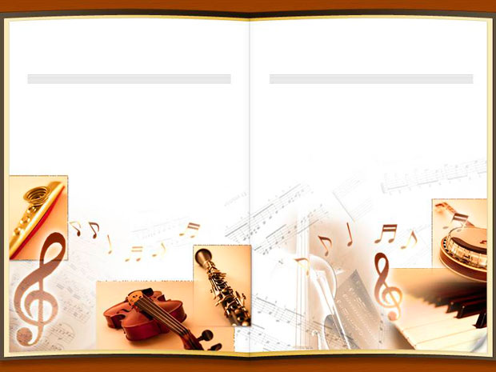

Пісенний конкурс

Slide 68
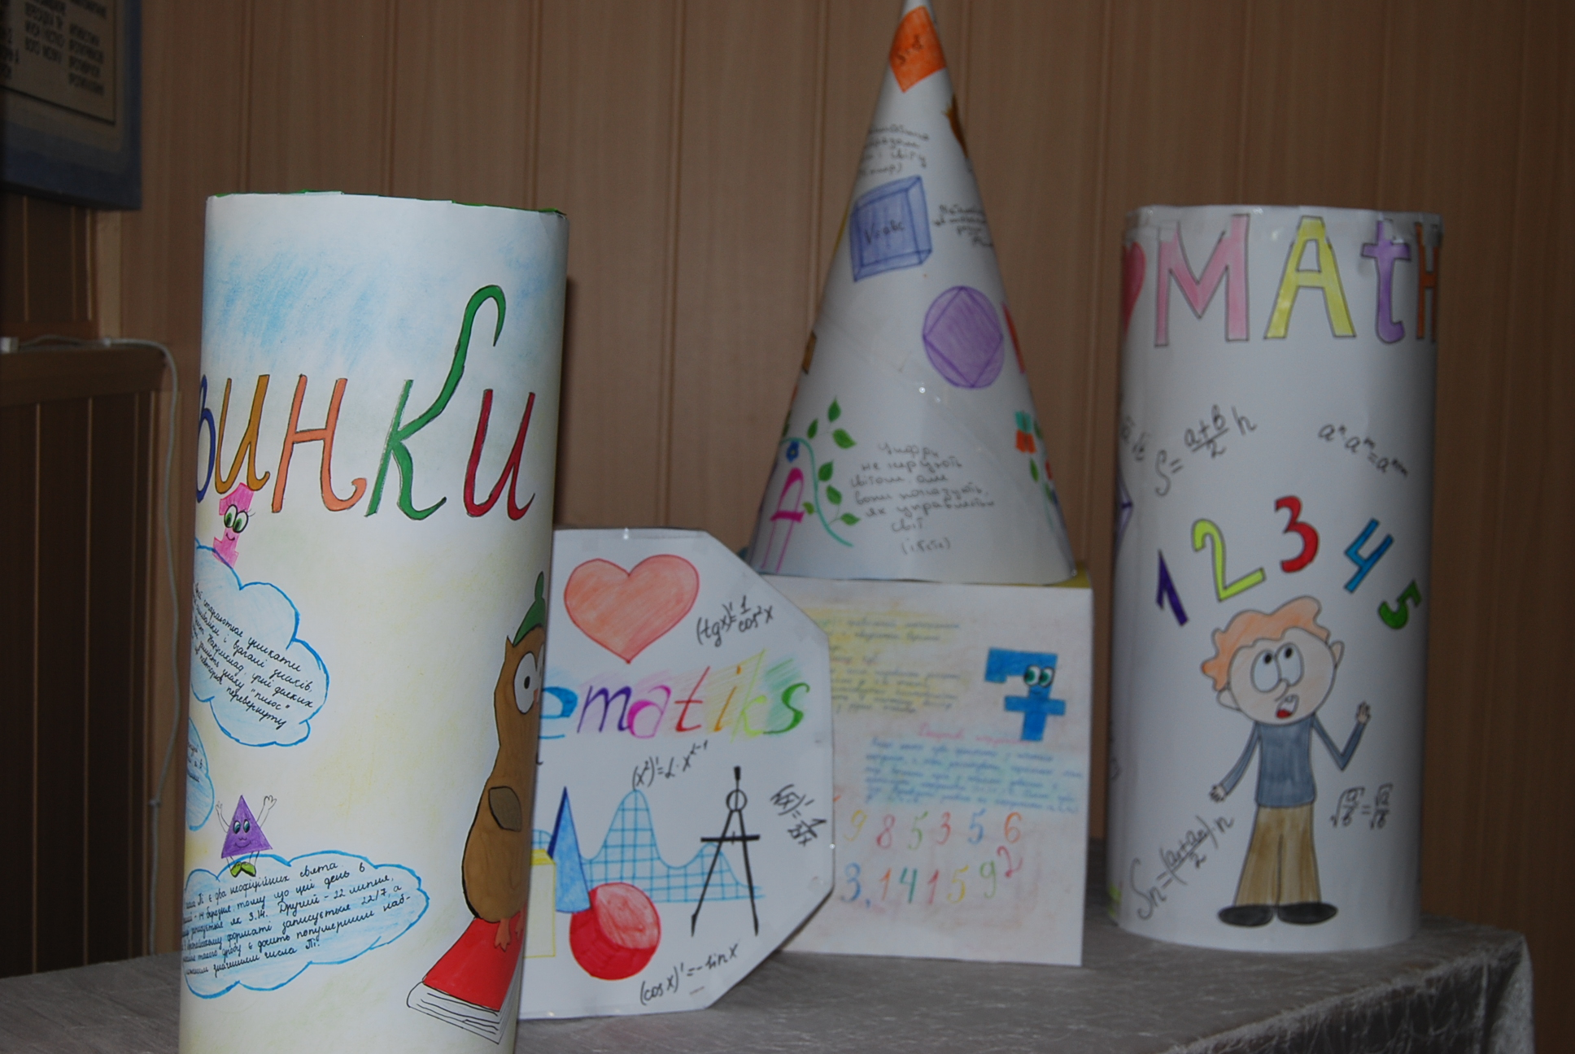

Slide 69

Дякуємо за увагу!
До нових зустрічей!

